Slide 1
UỶ BAN NHÂN DÂN QUẬN TÂY HỒ
TRƯỜNG MẦM NON NHẬT TÂN
Giáo án : Hoạt động khám phá
Đề tài : Khám phá Cát sỏi
Đối tượng : Trẻ 4-5 tuổi
Lớp : B5
Thời gian : 25 phút
Người soạn và dạy : Nguyễn Thị Hiếu
Năm học: 2024- 2025

Slide 2
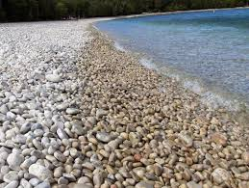

Slide 3
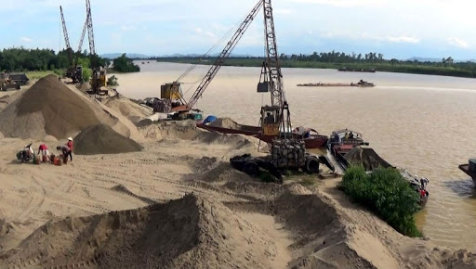
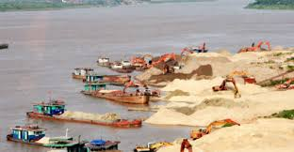

Slide 4
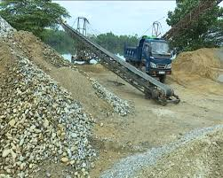

Slide 5
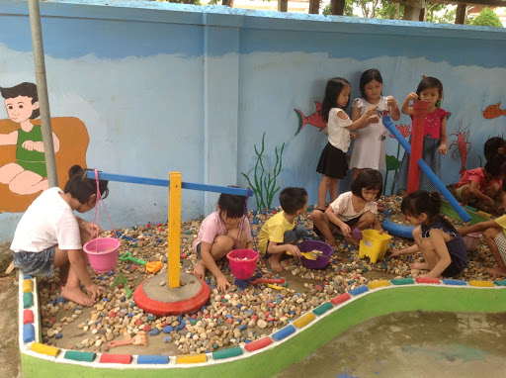
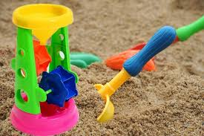

Slide 6
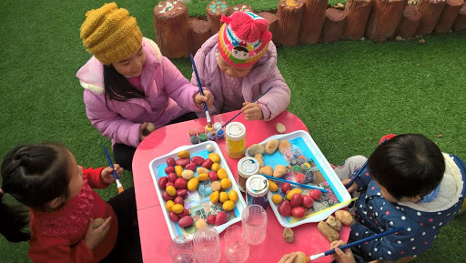

Slide 9
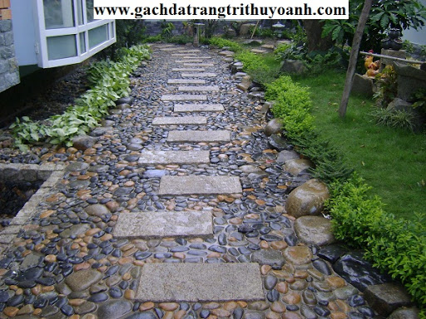

Slide 10
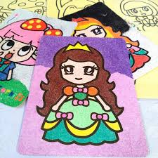

Slide 11
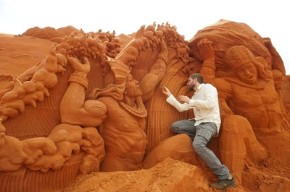

Slide 12
